Slide 1
Acoplamento e Coesão

Slide 2
Introdução
É possível implementar uma aplicação e fazer com que ela realize sua tarefa com classes mal projetadas.
Apenas executar uma aplicação concluída não indica se está bem estruturada ou não.
Problemas surgem quando programador de manutenção precisa fazer alterações em uma aplicação existente.

Slide 3
Introdução
Ex:
  Corrigir falha
  Adicionar nova funcionalidade
  Uma tarefa que poderia ser fácil e óbvia com classes bem projetadas pode ser muito difícil e envolver muito trabalho caso contrário.

Slide 4
Introdução
Em aplicações maiores esse efeito já aparece durante a implementação
De forma geral empresas mantêm, estendem e vendem uma aplicação durante anos
  Não dá para arcar com o custo de um código mal estruturado

Slide 5
Introdução
Exemplo:
  Jogo world-of-zuul
  Implementação simples de um jogo de aventura baseado em texto
  Para quem quiser saber mais, o jogo foi desenvolvido na década de 70 por Will Crowther e expandido por Don Woods
    Jogo original também é conhecido como Colossal Cave Adventure

Slide 6
Exemplo
Zuul-bad
  Design ruim
  Ideia é explorar porque é ruim e depois aprimorarmos
  Abra o projeto zuul-bad
    Explore e tente entender o que a aplicação faz
    Que comandos o jogo aceita
    Quantas salas estão no cenário

Slide 7
Exemplo
Há cinco classes no projeto:
  Parser
  CommandWords
  Command
  Room
  Game
  Obs: todas as classes são bem documentadas (design ruim envolve mais do que a aparência ou documentação)

Slide 8
Exemplo
Classe CommandWords
  Define os comandos válidos no jogo
    Array de objetos String
Clase Parser
  Analisador de sintaxe lê a entrada do terminal e interpreta como comandos
  Cria objetos da classe Command que representam o comando que foi inserido

Slide 9
Exemplo
Classe Command
  Um objeto Command representa um comando que foi inserido pelo usuário
  Tem métodos que ajudam a verificar se foi um comando válido e obter a primeira e a segunda palavra do comando como strings separadas
Classe Room
  Um objeto Room representa um lugar no jogo
  As salas (Rooms) podem ter saídas que levam a outras salas

Slide 10
Exemplo
Classe Game
  É a classe principal do jogo
  Configura o jogo e entra em loop para ler e executar comandos
  Também contém o código que implementa cada comando do usuário

Slide 11
Introdução a Acoplamento e Coesão
Acoplamento
  Refere-se a interconectabilidade das classes (o quanto as classes estão ligadas)
  Devemos projetar uma aplicação como um conjunto de classes cooperativas que se comunicam via interfaces bem definidas.
  O grau de acoplamento indica a firmeza com que as classes estão conectadas
  Buscamos um baixo grau de acoplamento ou acoplamento fraco

Slide 12
Introdução a Acoplamento e Coesão
Ex:
  Em uma estrutura de classes fortemente acoplada uma alteração em uma classe pode tornar necessário alterar várias outras classes
  Isso que temos que evitar!
  Localizar todos os lugares que precisam ser modificados pode ser difícil e demorado

Slide 13
Introdução a Acoplamento e Coesão
Coesão
  Refere-se ao número e a diversidade de tarefas pelas quais uma única unidade de uma aplicação é responsável
    Em um sistema altamente coeso uma única unidade de código (método, classe ou módulo) é responsável por uma tarefa bem definida
  Queremos alto grau de coesão!

Slide 14
Introdução a Acoplamento e Coesão
A razão principal por trás da coesao é a reutilização
  Se um método ou uma classe é responsável por apenas uma coisa é mais provável que possa ser reutilizado

Slide 15
Prática
Pense em um mapa para seu jogo
  (pode desenhar no papel se for preciso)
Salve o projeto com um nome diferente
  (por exemplo zuul)
Altere o método createRooms() da classe Game para criar as salas e saídas que inventou
Teste!

Slide 16
Prática
Duplicação de código
  Indicador de design ruim!
  Ex: classe Game
    Métodos printWelcome() e goRoom() contém linhas de código repetidas
    Sintoma de má coesão
    Problema: os dois métodos estão fazendo duas coisas e os dois imprimem informação sobre localização atual
    Um design aprimorado utilizaria um método mais coeso separado só para imprimir a localização atual!
    Implemente um método printLocationInfo()
    Teste!

Slide 17
Prática
Fazendo extensões:
  Adicionar nova direção de movimento
  Atualmente o jogador pode se mover em quatro direções: norte, sul, leste e oeste.
    Queremos permitir outros níveis (ex: porões, calabouços etc)
  Como fazer para adicionar duas novas direções? Ex: para cima e para baixo.

Slide 18
Prática
Localizando código fonte relevante
  Inspecionando o código vemos que pelo menos duas classes estão envolvidas:
    Room e Game
  Na classe Room
    Saídas são listadas como campos e são atribuídas ao método setExits()
    Para adicionar duas novas direções precisamos fazer em dois lugares

Slide 19
Pratica
Na classe Game
  Mais trabalhoso pois o código-fonte é mais extenso
  Mantém referência a uma sala na variável currentRoom
  Define as saídas no método createRoom
  Imprime as saídas da sala atual no printWelcome() e no goRoom()

Slide 20
Prática
Antes de fazer a modificação:
  Acoplamento
    O fato de ter vários lugares onde todas as saídas são enumeradas no exemplo é sintomático de design de classe ruim!
    Imagine se quisermos adicionar outras saídas depois?!
    Opção: usar um HashMap para armazenar as saídas
    Desenvolver um código que pode lidar com qualquer número de saídas sem tantas modificações

Slide 21
Pratica
Acoplamento
  O objeto HashMap mapeia uma direção ("north") para a sala que está nessa direção (um objeto Room)
  Cada entrada desse HashMap terá uma string como chave e um objeto Room como valor
    Essa alteração deve afetar a implementação (como as informações são armazenadas) da classe Room e não a interface (o que um objeto Room armazena)

Slide 22
Prática
Acoplamento
  Ideal:
    Quando apenas a implementação da classe muda outras classes não devem ser afetadas (acoplamento fraco)
  No nosso exemplo:
    Se removermos as variáveis na classe Room substituindo por um HashMap a classe Game não compila (acoplamento forte)
  Antes de introduzir o HashMap vamos desunir as classes!

Slide 23
Prática
Encapsulamento
  Um dos problemas principais é o uso de campos públicos (classe Room)
  Quebra do encapsulamento!
  A diretriz do encapsulamento sugere que as informações sobre o que uma classe pode fazer devem ser visíveis e não como faz.
    Podemos alterar como as informações são armazenadas sem prejuízo!

Slide 24
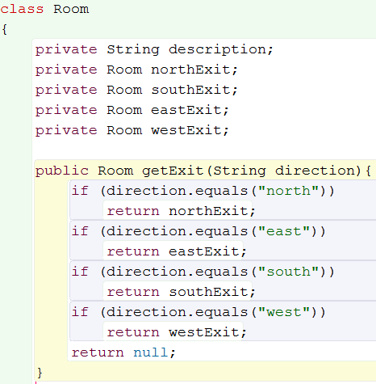
Prática
Separamos o que de como, tornando os campos privados e usando métodos de acesso.
Na classe Room:

Slide 25
Prática
Na classe Game:
  Substituimos o trecho de código referente a obter a saída no goRoom por:
  Room nextRoom = currentRoom.getExit(direction);
  Vamos passar a responsabilidade de imprimir as saídas no formato para a classe Room, definindo um novo método:
  /**
  * Retorna uma descricao das saidas das salas
  * por exemplo: "Exits: north west"
  */
  public String getExitString()

Slide 26
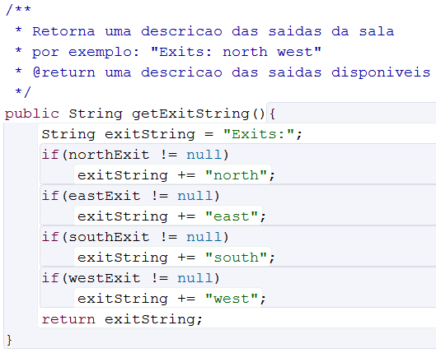
Prática

Slide 27
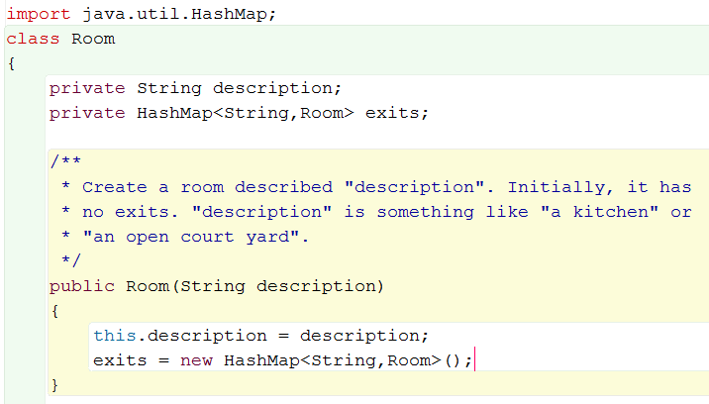
Prática
Agora que separamos a representação interna de Room da sua interface, é facil trocar os campos por uma HashMap

Slide 28
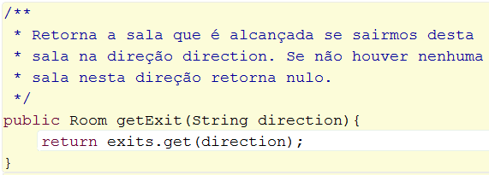
Pratica

Slide 29
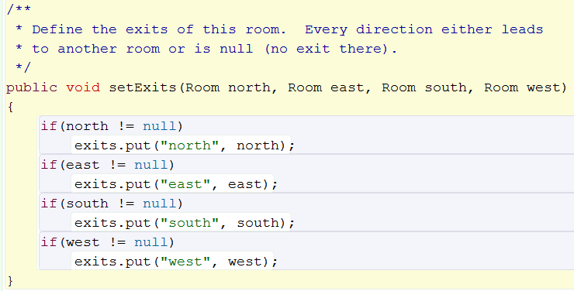
Prática

Slide 30
Prática
Essa modificação da classe Room agora pode ser feita sem verificar se outra coisa "quebrará" em outra parte
Alteramos apenas aspectos privados
  A classe está mais curta
    Ao invés de quatro variáveis temos uma
    Método getExit() foi simplificado
    Incluir novas direções ficou mais fácil

Slide 31
Prática
Método setExits() ainda depende das direções e precisa de aperfeiçoamento
  É parte da interface de Room então qualquer alteração afetará outras classes (acoplamento)
Obs:
  Não é possível separar completamente as classes em uma aplicação senão as classes não seriam capazes de interagir entre si.
    Tentamos manter o grau de acoplamento o mais baixo possível

Slide 32

Prática
Substituimos o código de setExits() por:
Agora as saídas podem ser configuradas uma por vez. Na classe Game escrevemos:
  lab.setExit("north", outside);
  lab.setExit("east", office);

Slide 33
Prática
Insira novas salas com novas direções:
  "up" (para cima) e "down" (para baixo)
  Teste!

Slide 34
Pratica
Design baseado na responsabilidade
  Cada classe deve ser responsável por tratar seus próprios dados
  Ex:
    Nova interface da classe Room permite a inserção de novas salas modificando o código que está apenas no método createRooms() da classe Game
      porao = new Room("dentro do porão");
      escritorio.setExit("down", porao);
      porao.setExit("up", escritorio);

Slide 35
Prática
Design baeado na responsabilidade
  Ex:
    Modificação para criação do método getExitString() passa a responsabilidade de impressão para a classe Room
    As informações sobre as saídas estão armazenadas somente na própria sala

Slide 36
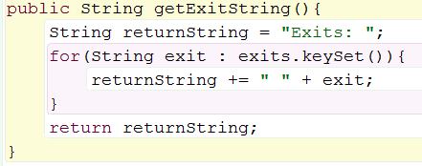
Pratica
Obs: Como as saídas estão armazenadas em um HashMap podemos percorrer esse mapa para descrever as saídas

Slide 37
Prática
O método keySet() retorna o conjunto de chaves do hashMap
(no caso as strings com os nomes das direções armazenadas
para o objeto atual)

Slide 38
Prática
O nosso objetivo é reduzir o acoplamento ao mínimo possível
Ainda podemos melhorar:
  Na classe Game temos uma string para descrição da sala e uma string para as saídas
  O que acontece se adicionarmos novos itens a sala?
    Ex: monstros, ou até outros jogadores.

Slide 39
Prática
Quando descrevemos o que vemos, a lista de itens (monstros, outros jogadores) deveria ser incluída na descrição.
  Brecha na regra de design baseado na responsabilidade
  A classe Room possui as informações e deve ser responsável pela impressão
  Qual a solução?

Slide 40
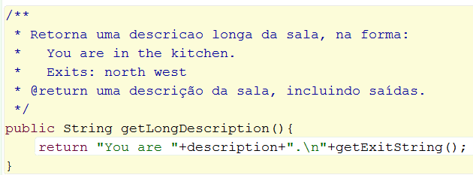
Prática
Adicionar na classe Room o método:

Slide 41
Prática
Na classe Game escrevemos:
System.out.println(currentRoom.getLongDescription());
Observação:
Futuramente para incluir novas características
só precisa modificar a classe Room!

Slide 42
Prática
Minimizando alterações
  Idealmente apenas uma classe precisa ser alterada para fazer uma modificação
  Ocasionalmente várias classes precisam de alteração
    Buscamos isso com o mínimo possível de classes
    As alterações necessárias devem ser óbvias, fáceis de detectar e fáceis de executar

Slide 43
Prática
Acoplamento implícito
  Definição: Uma classe depende de informações internas de outra classe mas a dependência não é tão óbvia
  Suponha que queremos adicionar o comando look a lista de comandos válidos do jogo
    O propósito de look é meramente imprimir a descrição da sala e sair novamente

Slide 44
Prática
Para inserir um novo comando devemos adicionar ao array de palavras conhecidas validCommands na classe CommandWords
Exemplo de boa coesão!
  Em vez de definir palavras de comando no analisador de sintaxe o autor criou uma classe separada para definir palavras de comando
  Facilita encontrar o local e é fácil acrescentar outra
  Acrescente a palavra look e teste!

Slide 45
Prática
I don't know what you mean...

Slide 46

Prática
I don't know what you mean...
A palavra foi reconhecida mas ainda não implementamos uma ação para ela.
Adicione um método para o comando look na classe Game

Slide 47
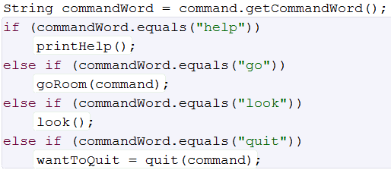
Prática
Também precisamos adicionar um caso para o comando look no método processCommand:

Slide 48
Prática
O acoplamento entre as classes Game, Parser e CommandWord até agora foi bom
  Foi fácil fazer a extensão e funcionou rapidamente
Problema:
  Acoplamento implícito torna-se aparente quando emitimos um comando 'help'
  Teste! O que acontece?

Slide 49
Prática
O texto de ajuda está incompleto
  O novo comando look, não é listado!
Se não tivessemos notado esse problema?
Cada vez que adicionarmos um comando, o texto da ajuda precisa ser modificado
  E isso é fácil de esquecer!
O programa compila e executa normalmente.

Slide 50
Prática
Acoplamento implícito:
  Quando comandos são alterados o texto de ajuda deve ser modificado (acoplamento)
  Mas nada no fonte do programa indica claramente essa dependência (implícito)
  Uma classe bem projetada evitará essa forma de acoplamento seguindo a regra do design baseado na responsabilidade:
    Como a classe CommandWord é responsável or palavras de comando, também deve ser responsável pela sua impressão

Slide 51
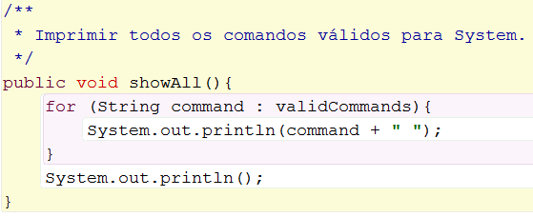
Prática
Adicionamos o método a classe CommandWord:
Ao invés de imprimir um texto fixo, printHelp()
agora chama o método showAll() para solicitar que
a classe CommandWords faça isso.

Slide 52
Prática
Observe o diagrama de classes.
A classe Game não tem conhecimento da classe CommandWords (veja as setas!)
  Obs: quanto menor o número de setas menor o acoplamento
A classe Game tem acesso a classe Parser e não vamos modificar aumentando o acoplamento, ao invés disso vamos usar o parser para imprimir a ajuda.

Slide 53
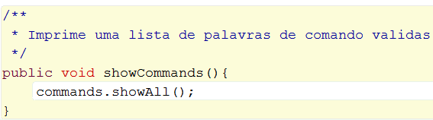
Prática
Na classe Game modificamos o método printHelp():
  System.out.println("Suas palavras de ajuda são");
  Parser.showCommands();
Falta o método showCommands() na classe Parser:

Slide 54
Prática
Teste.
Se quiser inserir um novo comando, será preciso alterar a classe Game?
  Ex: comando eat (comer)
  Ação: Imprime na tela: "Você comeu e não está mais com fome."

Slide 55
Prática
Pensando à frente
  Pode ser uma extensão interessante adicionar uma interface gráfica com o usuário com menus, botões e imagens, nesse caso não queremos mais imprimir informações no terminal
  Seria uma boa ideia encapsular as informações sobre interface com o usuário em uma ou um conjunto de classes bem definido
  Nossa alteração da impressão dos comandos não segue essa regra de design

Slide 56
Prática
Pensando à frente:
  Seria mais apropriado definir que CommandWords é responsável por produzir a lista de palavras de comando e a classe Game decide como será apresentada ao usuário.
  Alcançamos isso alterando o método showAll() de modo que retorne uma string com as palavras de comandos (renomeando para getCommandList())
  Obs: não traz beneficio agora mas podemos nos beneficiar desse design no futuro

Slide 57
Coesão

Slide 58
Prática
Coesão de métodos
  Todo método deve ser responsável somente por uma tarefa bem definida
  Ex:
    Método printWelcome() da classe Game

Slide 59
Prática
Coesão de classes
  Cada classe deve representar uma única entidade bem-definida no domínio do problema
  Como exemplo de coesão de classes, vamos adicionar itens ao jogo
    Cada sala pode manter um item e um item possui descrição e peso
    O peso poderá ser usado mais tarde para determinar se pode ser coletado ou não

Slide 60
Prática
Coesão de classes
  Soluções:
  Adicionar campos itemDescricao e itemPeso na classe Room

Slide 61
Prática
Coesão de classes
  Soluções:
  Adicionar campos itemDescricao e itemPeso na classe Room
    Grau de coesão ruim porque Room descreve tanto sala quanto item
    Item vinculado a uma sala especifica

Slide 62
Prática
Coesão de Classes:
  Um design aprimorado criaria uma classe separada para itens (chamada Item)
  Faça essa modificação!
    Uma sala contem um único item
    Os itens tem descricao e peso
    Quando criar salas e configurar saidas os itens também devem ser criados
    Quando um jogador entra em uma sala as informações sobre um item presente também deve ser exibidas

Slide 63
Prática
E se quiser permitir um número ilimitado de itens?

Slide 64
Prática
E se quiser permitir um número ilimitado de itens?
Utilizando uma classe separada para itens fica fácil
  Criamos vários objetos Item e armazenamos em uma coleção na sala (Room)

Slide 65
Coesão para legibilidade e coesão para reutilização
Existem varias maneiras de a coesão elevada beneficiar o projeto
As duas mais importantes são
  Legibilidade e reutilização
Ex:
  A coesão do método printWelcome() é claramente um exemplo que torna uma classe mais legível, mais fácil de entender

Slide 66
Coesão para Legibilidade
Ex:
  Classe Item separada é um exemplo de coesão de classe com elemento de legibilidade
  Um programador de manutenção facilmente reconhecerá onde iniciar a leiura do código se uma alteração para as características de um item for necessária
  A coesão de classes também aumenta a legibilidade de um programa

Slide 67
Coesão para reutilização
Ex:
  A coesão da classe item também facilita reutilização
  Podemos criar múltiplos itens e utilizar o mesmo código em mais de um item

Slide 68
Coesão para reutilização
Ex:
  Também é um aspecto importante de coesão de método
  Considere um método na classe Room com a assinatura:
  public Room leaveRoom(String direction)

Slide 69
Coesão para reutilização
Ex:
  Este método poderia retornar a sala na direção dada (de modo que seria utilizada como nova currentRoom)
  E também imprime a descrição da nova sala
  Em nossa versão separamos essa tarefa em dois métodos:
    public Room getExit(String direction)
    public String getLongDescription()

Slide 70
Coesão para reutilização
A vantagem desse projeto é que as tarefas separads podem ser reutilizadas mais facilmente
O método getLongDescription() por exemplo, é utilizado nos métodos:
  goRoom()
  printWelcome()
  Look()
Só é possível pelo alto grau de coesão!

Slide 71
Desafio
Implemente um comando 'back'
  Esse comando não tem uma segunda palavra
  Leva o jogador para a última sala que esteve
  Permita que utilizando várias vezes faça voltar várias salas até o início do jogo se for preciso
    Dica: utilize um Stack

